Slide 1
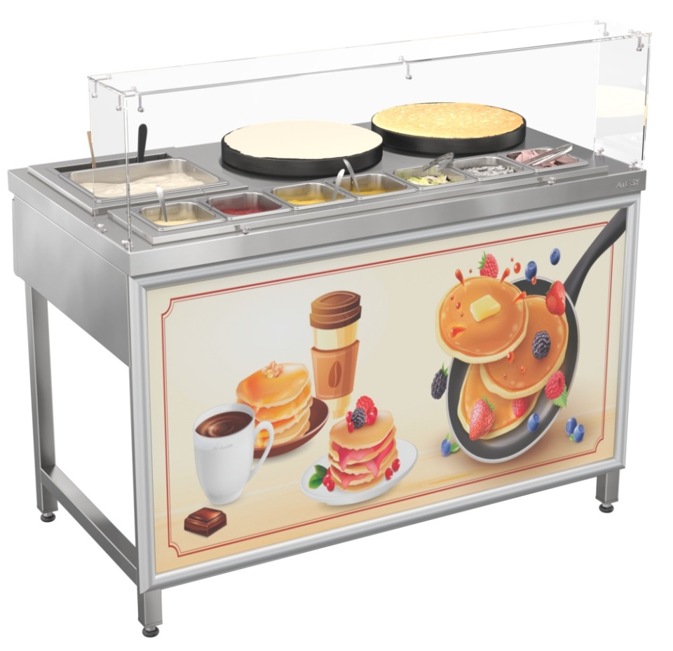
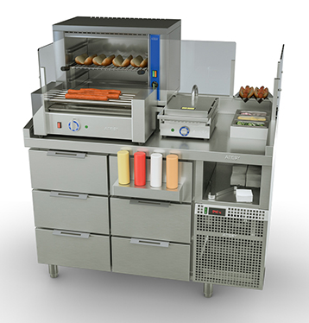
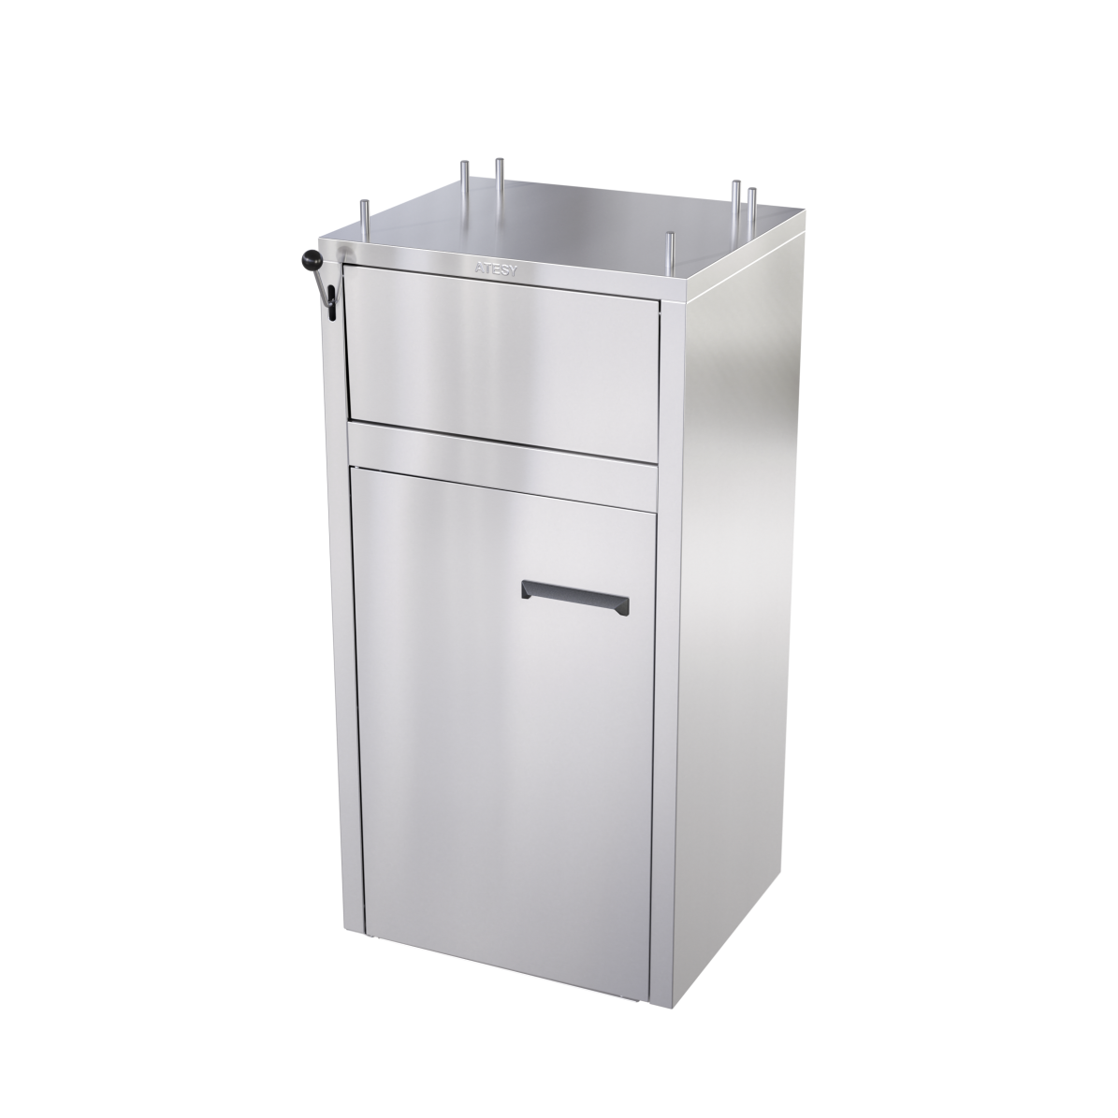
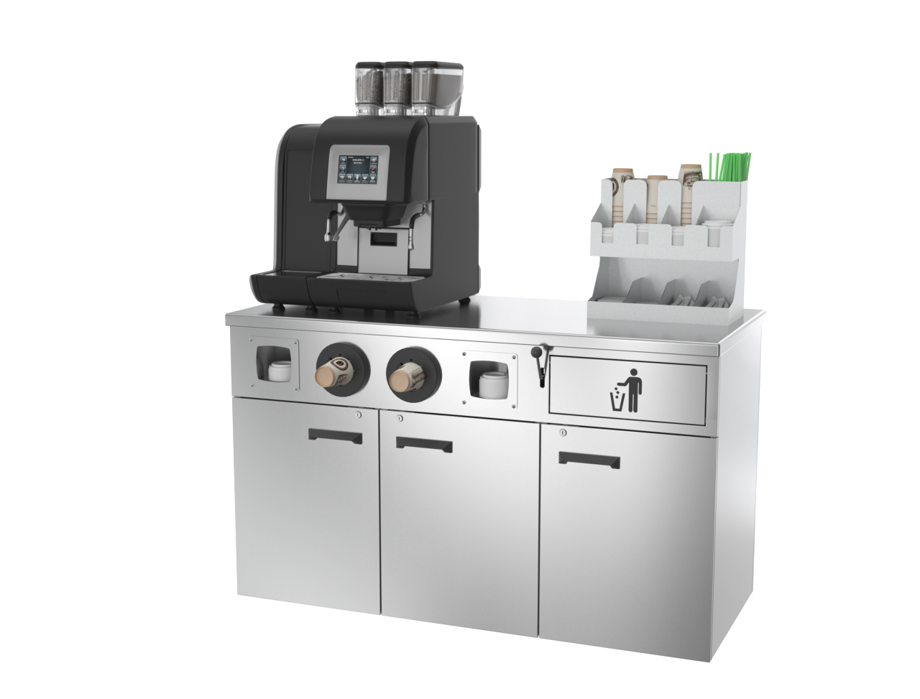
Готовые решения для бизнеса
ATESY®
ГОТОВЫЕ РЕШЕНИЯ ДЛЯ БИЗНЕСА.

Slide 2
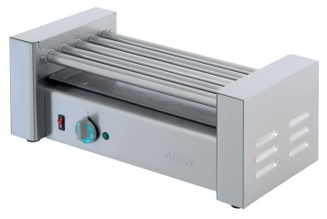
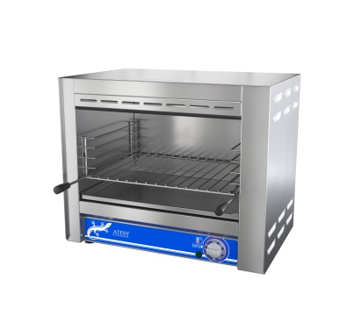
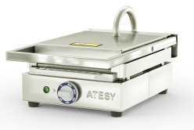
Готовые решения для бизнеса
ATESY®
ГОТОВЫЕ РЕШЕНИЯ ДЛЯ БИЗНЕСА.
Хот-дог станция БАВАРИЯ 1235 мм
органично впишется в любую АЗС
стационарная или уличная торговля
комплектуется всем необходимым для приготовления хот-догов:
Гриль роликовый
для сосисок
Грати-5/500
Гриль
САЛАМАНДРА
ГСЛ-1-400.300-01
Гриль контактный
Маэстро
ГК-1/1.55Р

Slide 3
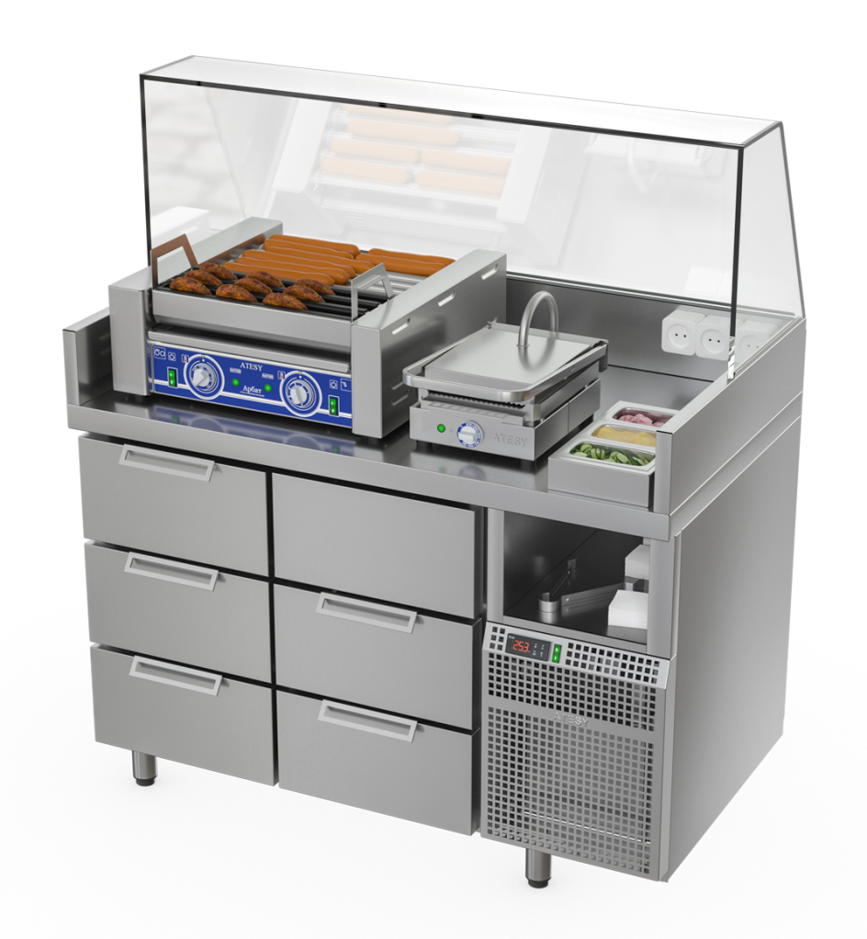
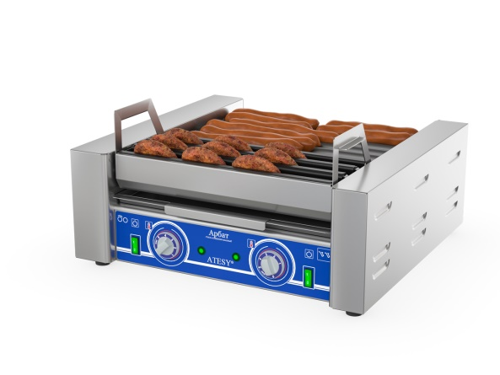
Готовые решения для бизнеса
ATESY®
ГОТОВЫЕ РЕШЕНИЯ ДЛЯ БИЗНЕСА.
Станция для бургеров и хот-догов БАВАРИЯ 1235 мм
Станция представляет собой закрытый модуль, в виде стола с охлаждаемой камерой (рабочего объема) с гастронормированными ящиками (G1/1 х150мм)и нейтральной нишей для хранения инвентаря: щипцов, салфеток, одноразовой посуды и т.д.
Комби-гриль
АРБАТ
КГ-7.3-570-01
Гриль контактный
Маэстро
ГК-1/1.55Р
В правой части стола встроен холодильный агрегат.

Slide 4
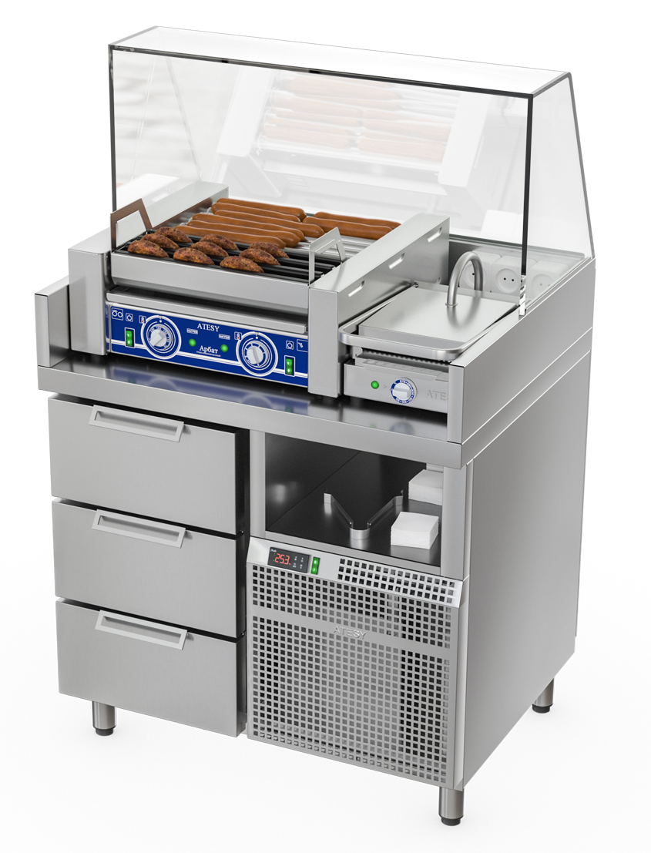
Готовые решения для бизнеса
ATESY®
ГОТОВЫЕ РЕШЕНИЯ ДЛЯ БИЗНЕСА.
Станция для бургеров и хот-догов БАВАРИЯ 900 мм
органично впишется в любую АЗС
стационарная или уличная торговля
комплектуется всем необходимым:
Комби-гриль
АРБАТ
КГ-7.3-570-01
Гриль контактный
Маэстро
ГК-1/1.55Р
Машинное отделение закрыто декоративной панелью с контроллером температуры охлаждаемого объема и кнопкой включения холодильного агрегата и световой панели со стороны покупателя.

Slide 5
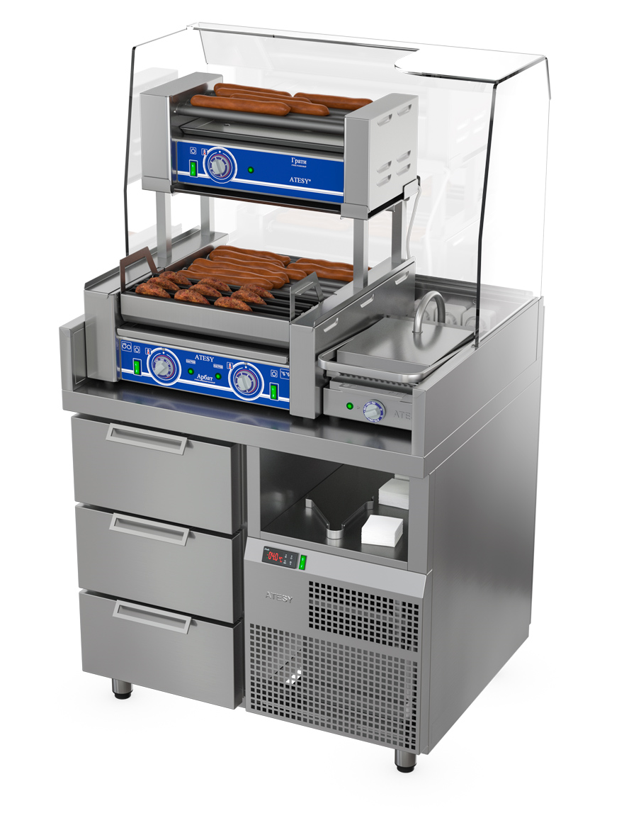
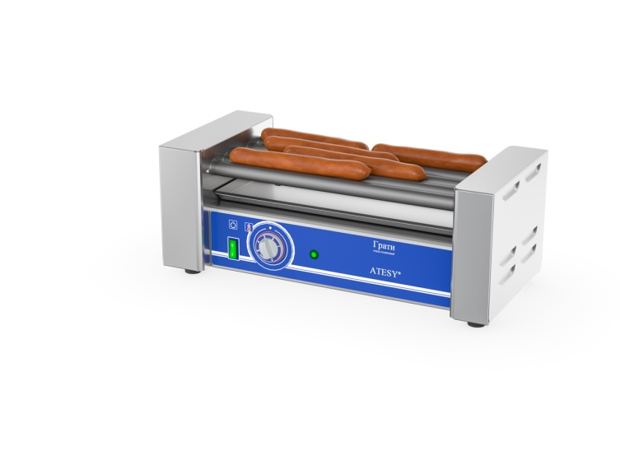
Готовые решения для бизнеса
ATESY®
ГОТОВЫЕ РЕШЕНИЯ ДЛЯ БИЗНЕСА.
Станция для бургеров и хот-догов БАВАРИЯ плюс 900 мм
Охлаждение рабочего объема стола производится путем продува окружающего воздуха через испаритель.
Станция обеспечивает поддержание температуры продуктов, находящихся в охлаждаемом объеме, в пределах от +2 до +6 оС.
Комби-гриль
АРБАТ
КГ-7.3-570-01
Гриль роликовый для сосисок
Грати-5.440-02
Гриль контактный
Маэстро
ГК-1/1.55Р
Конструкция станции продумана таким образом, чтобы легко осуществлять тщательную санитарную обработку.

Slide 6
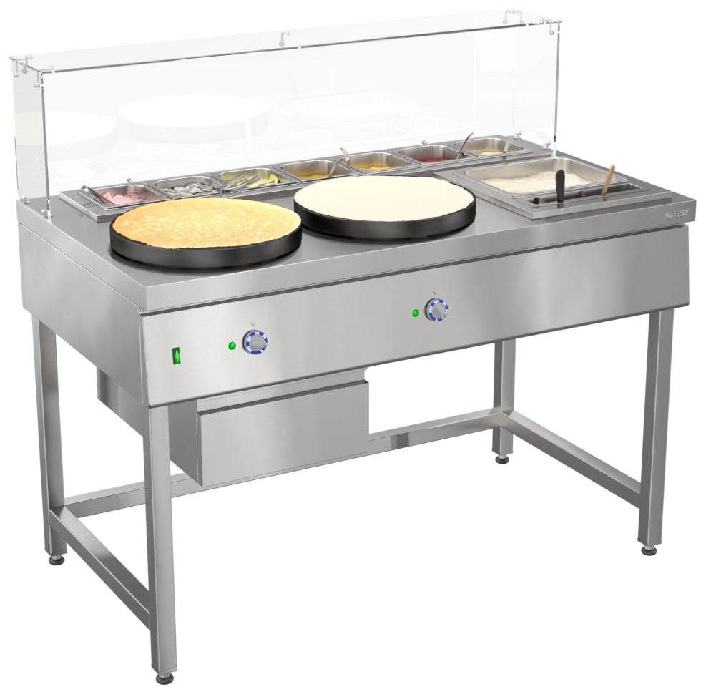
Готовые решения для бизнеса
ATESY®
ГОТОВЫЕ РЕШЕНИЯ ДЛЯ БИЗНЕСА.
Блинная станция ЛАКОМКА
Жарочная поверхность из термостойкого чугуна
Увеличенные конфорки диаметром 400 мм
Края конфорок имеют скругление
Защитное стекло защищает покупателя от процесса приготовления
Встроенные гастронормированные холдеры для хранения начинок и теста
Встроенный выдвижной ящик
для удобства хранения инвентаря
БС-2.400-1350.750-02

Slide 7
Готовые решения для бизнеса
ATESY®
ГОТОВЫЕ РЕШЕНИЯ ДЛЯ БИЗНЕСА.
Блинная станция ЛАКОМКА
Защитное стекло защищает покупателя от
процесса приготовления
Световой лайтбокс придает станции
уникальный внешний вид
Высокие антипригарные свойства
Качественное и равномерное поджаривание
блинов по всей поверхности
Деревянная лопатка для распределения
теста в комплекте
Деревянная лопатка для переворачивания
блинов в комплекте
БС-2.400-1350.750-02

Slide 8
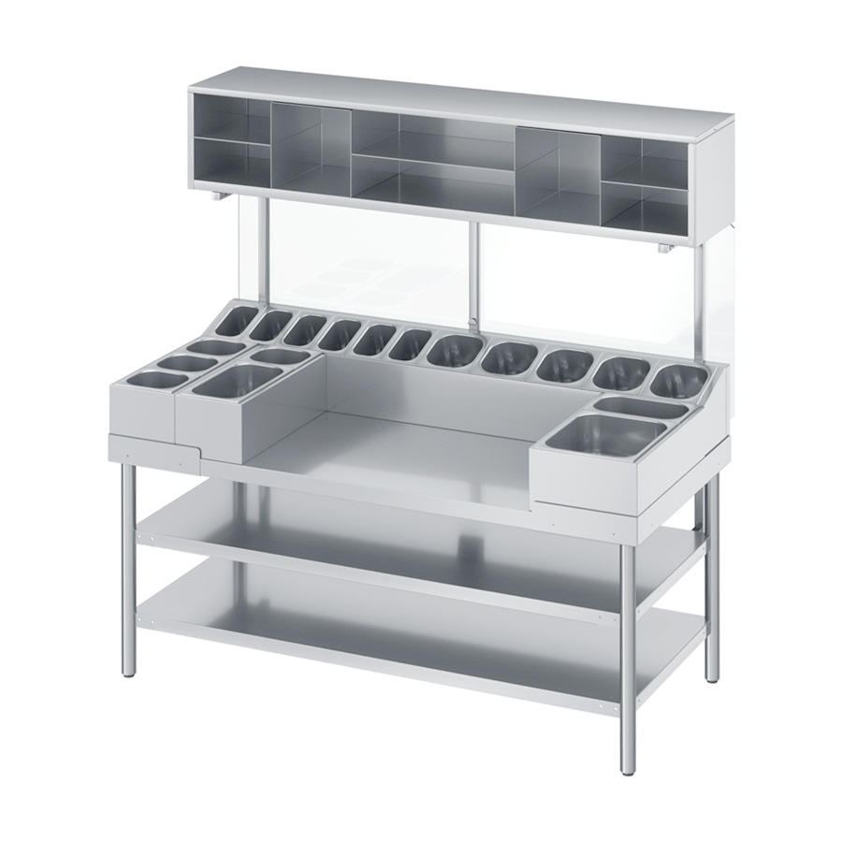
Готовые решения для бизнеса
ATESY®
ГОТОВЫЕ РЕШЕНИЯ ДЛЯ БИЗНЕСА.
Блинная станция БС-1500/700П
Съемные холдеры для гастроемкостей облегчают санитарную обработку
Гастронормированные холдеры обеспечивают легкость компоновки емкостей для теста и начинки
Защитное стекло ограждает покупателя от процесса приготовления
Специальный бункер позволяет разместить одноразовую посуду, столовые приборы и прочее
Разборная конструкция обеспечивает удобство транспортировки
Между холдерами имеется пространство для установки электрического или газового блинного аппарата «Масленица» БА-2.
Под столешницей расположены две сплошные полки для размещения кухонного инвентаря и посуды. Фасадная часть над столешницей закрыта стеклом, ограждающим покупателя от процесса приготовления.
Стойки каркаса выполнены из нержавеющей трубы диаметром 40 мм.
Над столешницей размещен специальный бункер для хранения одноразовой посуды, столовых приборов, салфеток и пр.

Slide 9
Готовые решения для бизнеса
ATESY®
ГОТОВЫЕ РЕШЕНИЯ ДЛЯ БИЗНЕСА.
Кофе-станция СУМАТРА
Корпус выполнен из коррозионностойкой нержавеющей стали
Столешница станции изготовлена из искусственного камня
Два диспенсера для стаканов и две ниши для крышек
Специальное отделение для сбора отходов в комплекте с емкостью
Просторный шкаф с распашными дверцами для хранения воды, посуды, кофе и ингредиентов

Slide 10
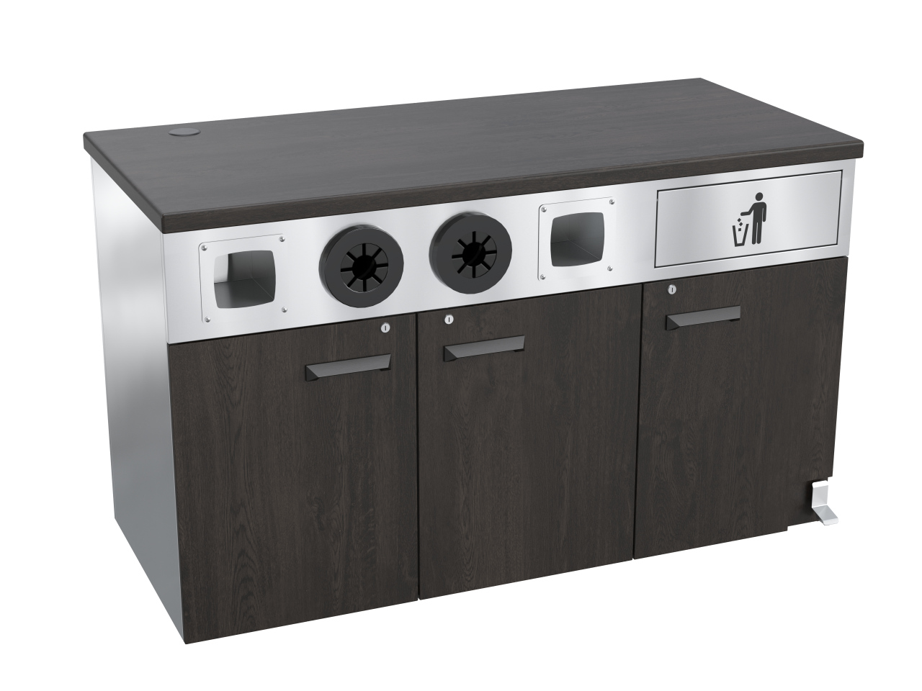
Готовые решения для бизнеса
ATESY®
ГОТОВЫЕ РЕШЕНИЯ ДЛЯ БИЗНЕСА.
Кофе-станция СУМАТРА
Предназначена для комплексного оснащения рабочего места приготовления и продажи кофе
Станция может быть использована как для стационарной, уличной торговли, так и для размещения в формате АЗС

Slide 11
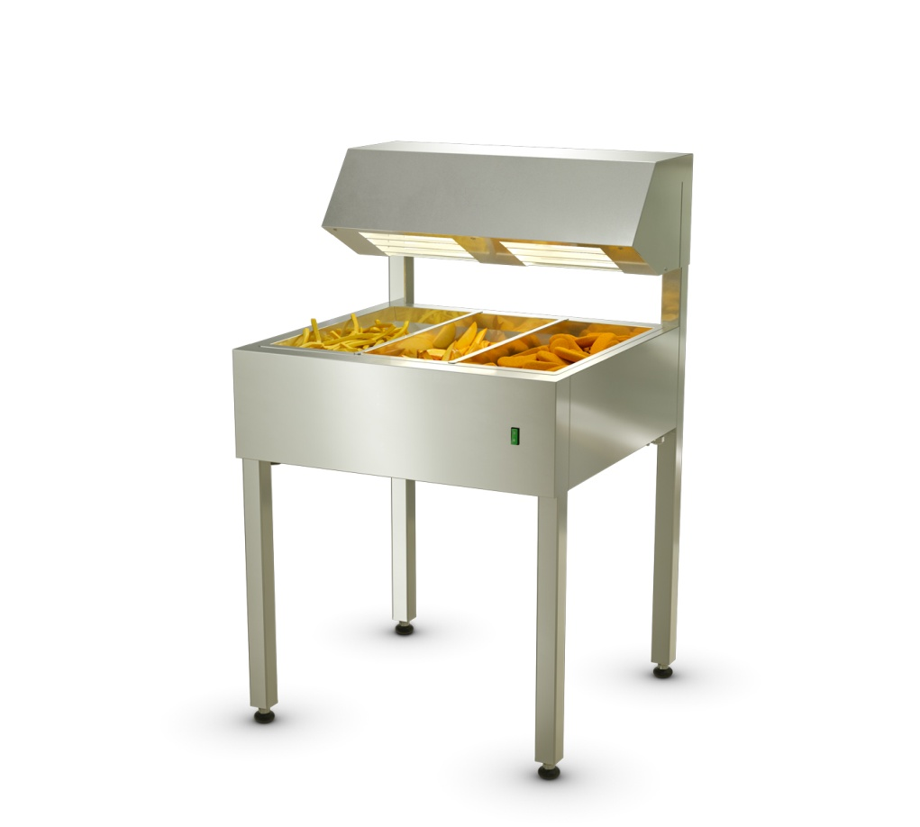
Готовые решения для бизнеса
ATESY®
ГОТОВЫЕ РЕШЕНИЯ ДЛЯ БИЗНЕСА. Оборудование для бургерных
3 секции хранения картофеля фри;
Разборная конструкция обеспечивает удобство транспортировки;
Мармит изготовлен из пищевой нержавеющей стали AISI430;
Вариант размещения витрины – напольный;
Ванна для выкладки приготовленного картофеля имеет 2 перегородки, обеспечивающие разделение секций хранения картофеля;
Перегородки ванны можно перемещать или убирать по необходимости;
Подогрев продукта и освещение зоны выкладки производится двумя инфракрасными лампами, расположенными над ванной;
Ванна имеет перфорированное дно, обеспечивающее стекание остатков масла.
Под ванной расположен поддон для сбора масла.
Мармит для картофеля фри МФ-655/3

Slide 12
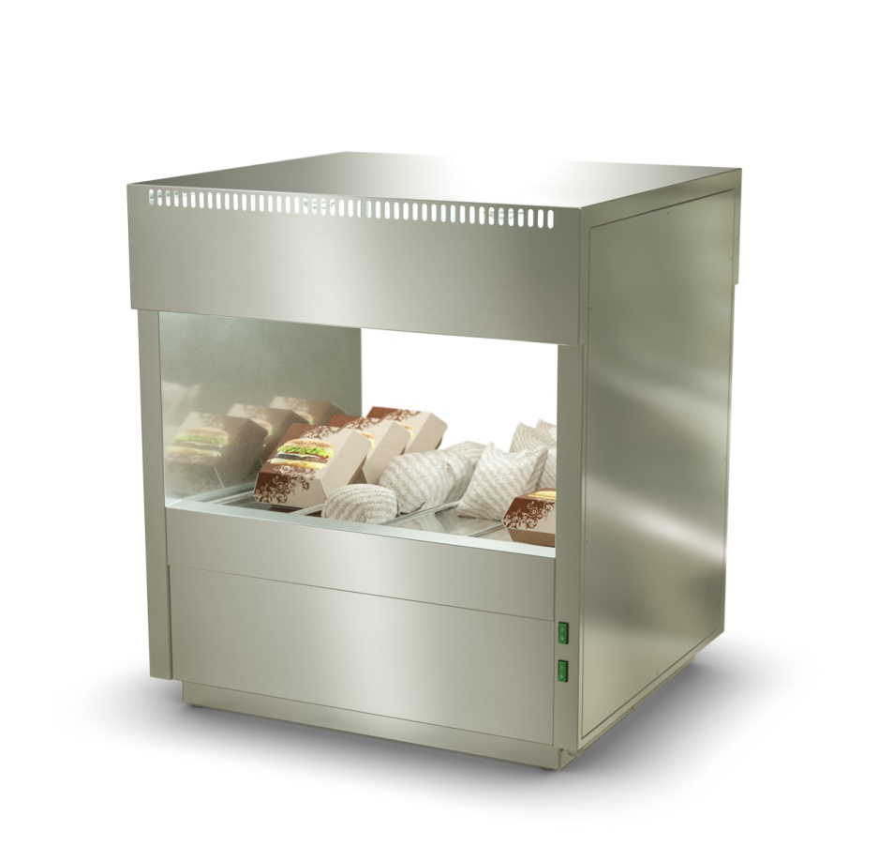
Готовые решения для бизнеса
ATESY®
ГОТОВЫЕ РЕШЕНИЯ ДЛЯ БИЗНЕСА. Оборудование для бургерных
4 секции для выкладки бургеров;
4 Инфракрасные лампы обеспечивают освещение и подогрев готового продукта; Лампы расположены над зоной выкладки.
Разборная конструкция обеспечивает удобство транспортировки;
Конструкция разборная;
Витрина изготовлена из пищевой нержавеющей стали AISI430;
Вариант размещения витрины – настольный.
Витрина-мармит для бургеров ВМБ-750/4

Slide 13
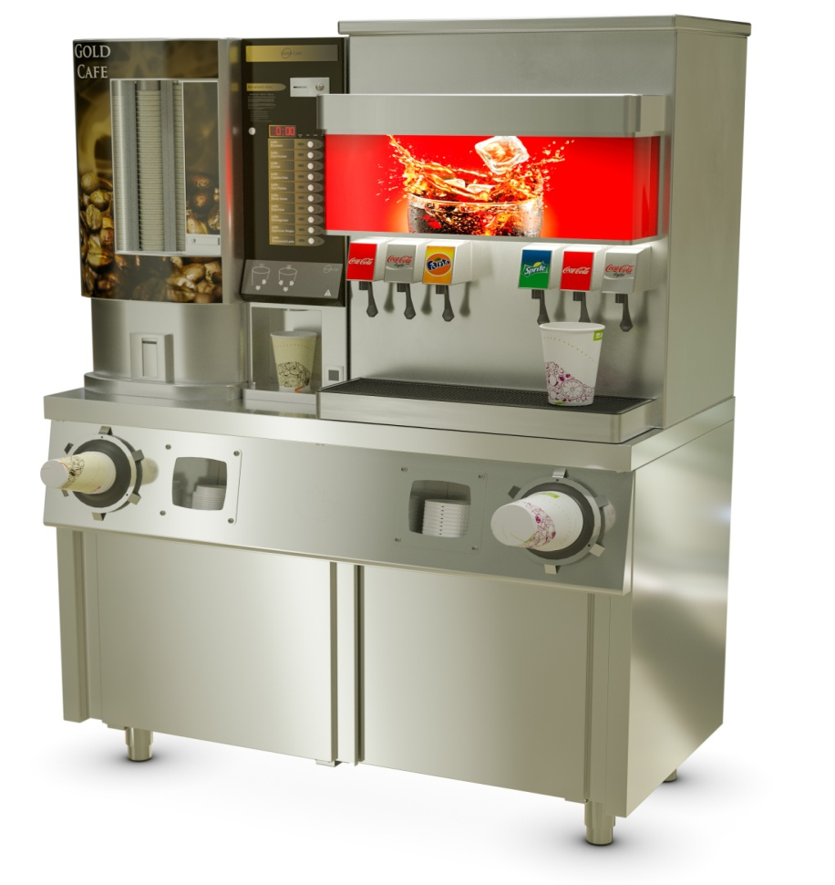
Готовые решения для бизнеса
ATESY®
ГОТОВЫЕ РЕШЕНИЯ ДЛЯ БИЗНЕСА. Оборудование для бургерных
2 диспенсера для стаканов
Ниша с полкой обеспечивает удобство размещения посуды
Двери «купе» экономят пространство во время эксплуатации
Конструкция сборная. Стол выполнен из пищевой нержавеющей стали AISI430.
Внутреннее пространство стола оснащено одной полкой и закрыто дверями-«купе».
На фасадной части стола расположены два диспенсера для одноразовых стаканов и две ниши для хранения крышек.
Стол-тумба с диспенсерами для стаканов
СТД-2/1200-2 купе

Slide 14
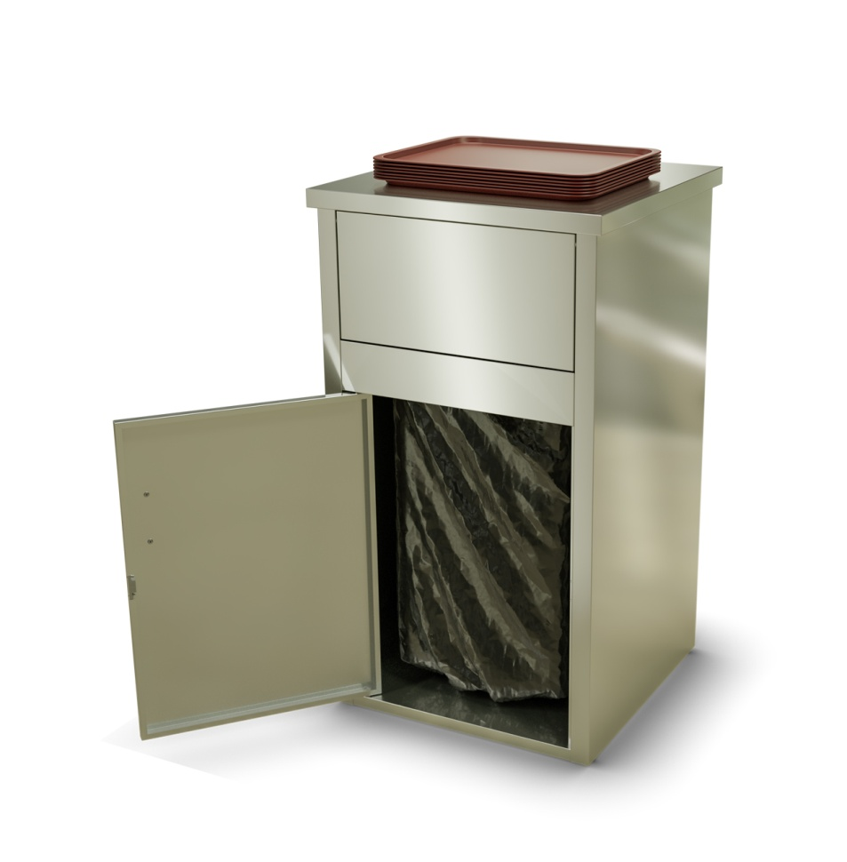
Готовые решения для бизнеса
ATESY®
ГОТОВЫЕ РЕШЕНИЯ ДЛЯ БИЗНЕСА. Оборудование для бургерных
Выполнена из пищевой нержавеющей стали
Разборная конструкция обеспечивает удобство транспортировки
Предусматривает установку емкости для мусора
Урна для фуд-корта УФ-610/220

Slide 15
Готовые решения для бизнеса
ATESY®
Станция сбора отходов для фуд-кортов
100% нержавеющая сталь
эргономичная конструкция
эксплуатация в помещении
и на улице

Slide 16
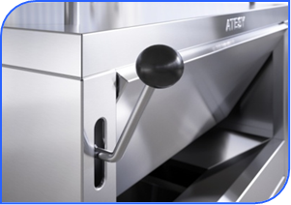
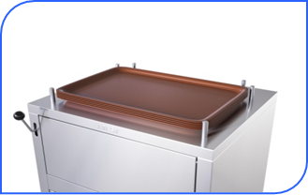
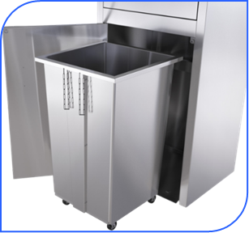
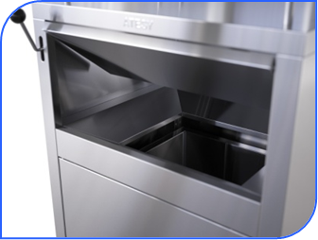
Готовые решения для бизнеса
ATESY®
Станция сбора отходов решает эти проблемы
Удобная ручка открывания заслонки
Ограничители для подносов
Выкатная емкость с фиксатором мешка
Специальная воронка исключающая рассыпание мусора

Slide 17
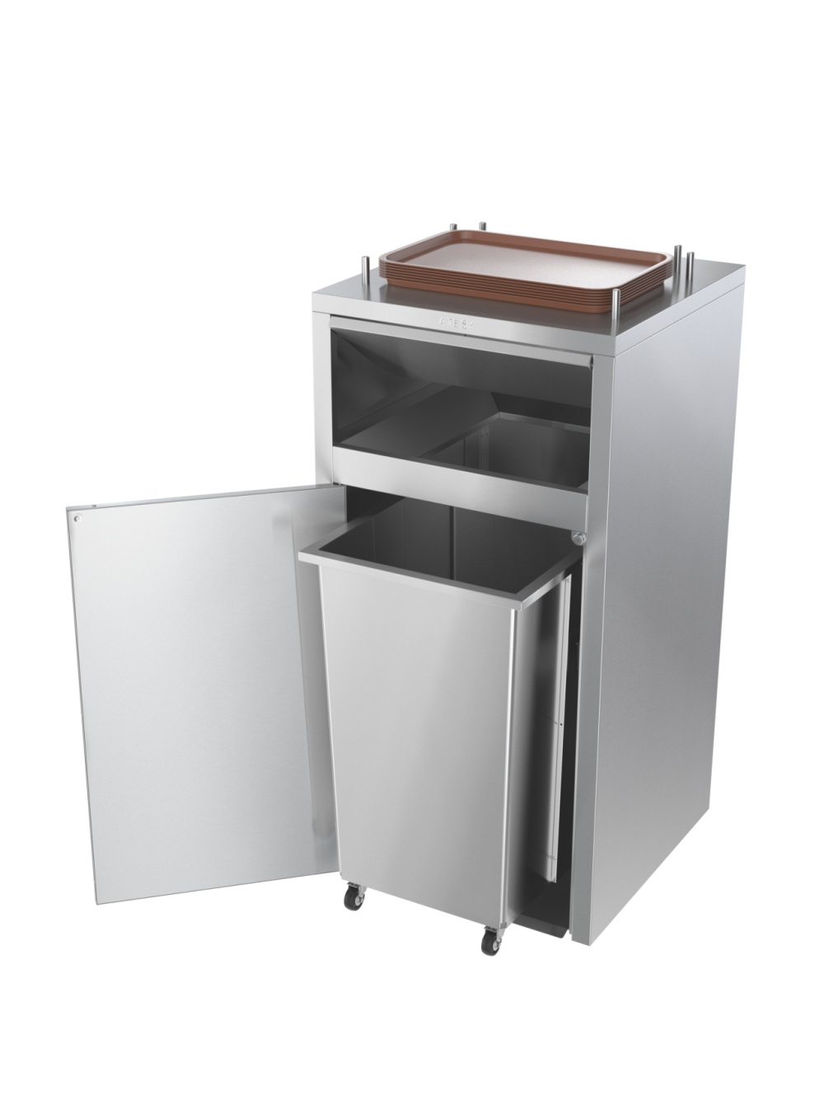
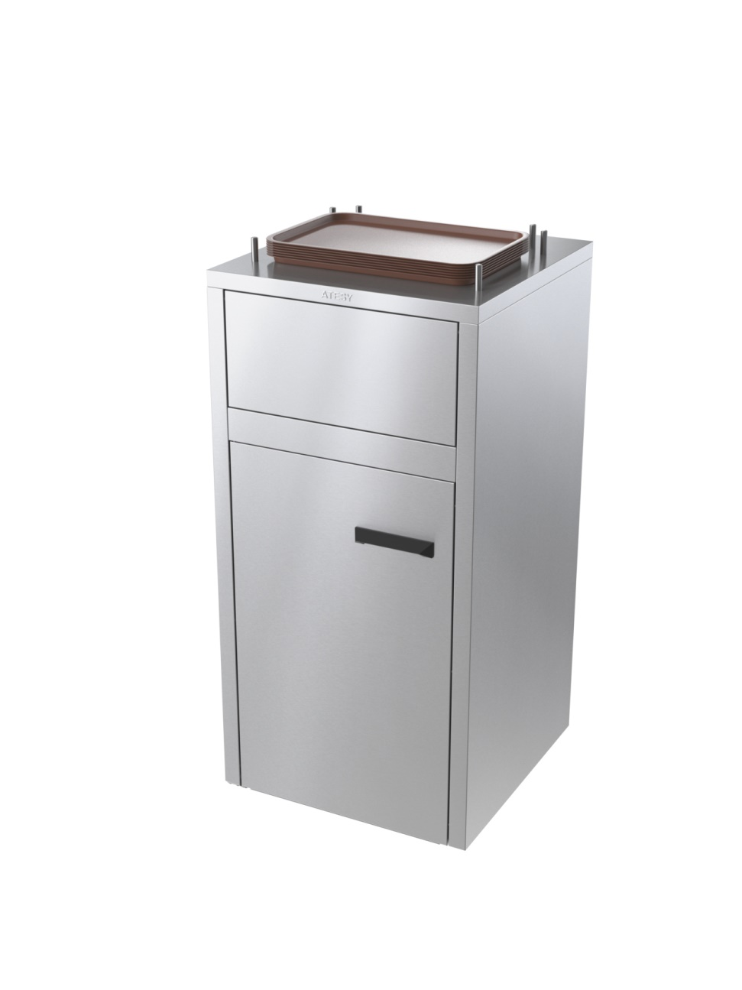
Готовые решения для бизнеса
ATESY®
1. С маятниковым открыванием заслонки мусорного бака

Slide 18
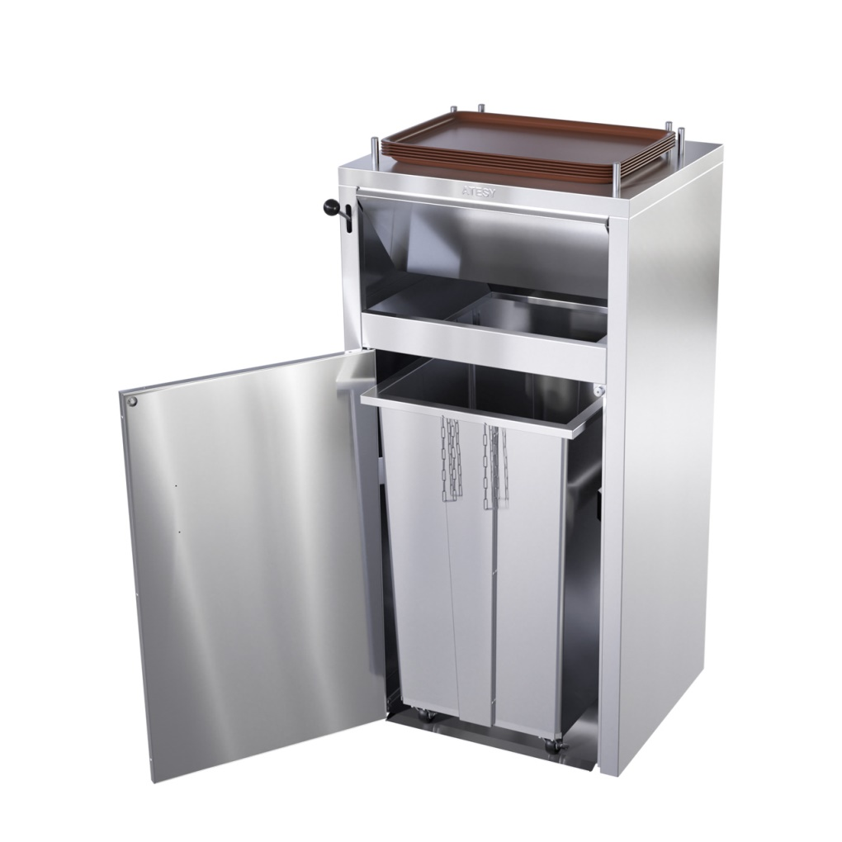
Готовые решения для бизнеса
ATESY®
2. С рычажным открыванием заслонки мусорного бака

Slide 19
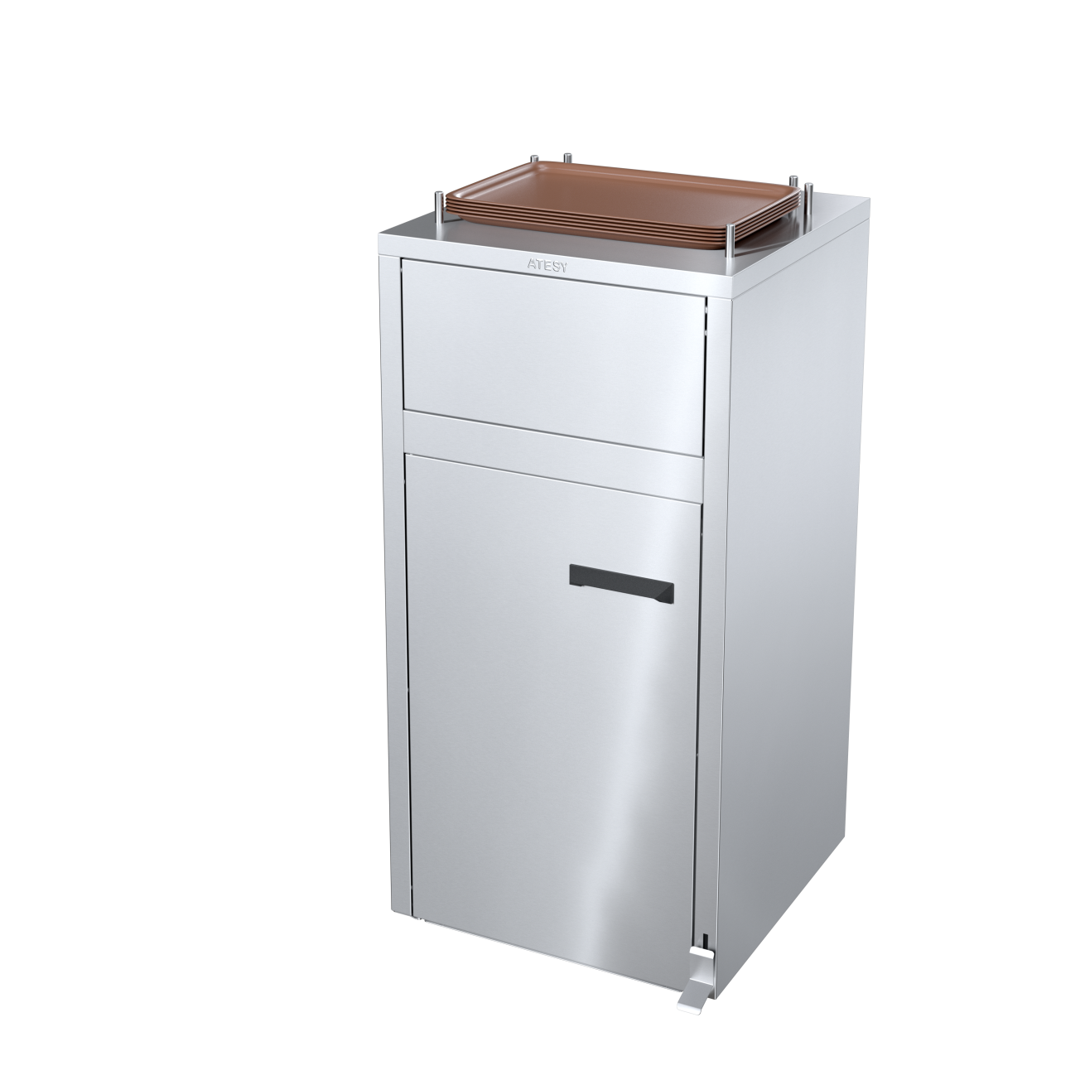
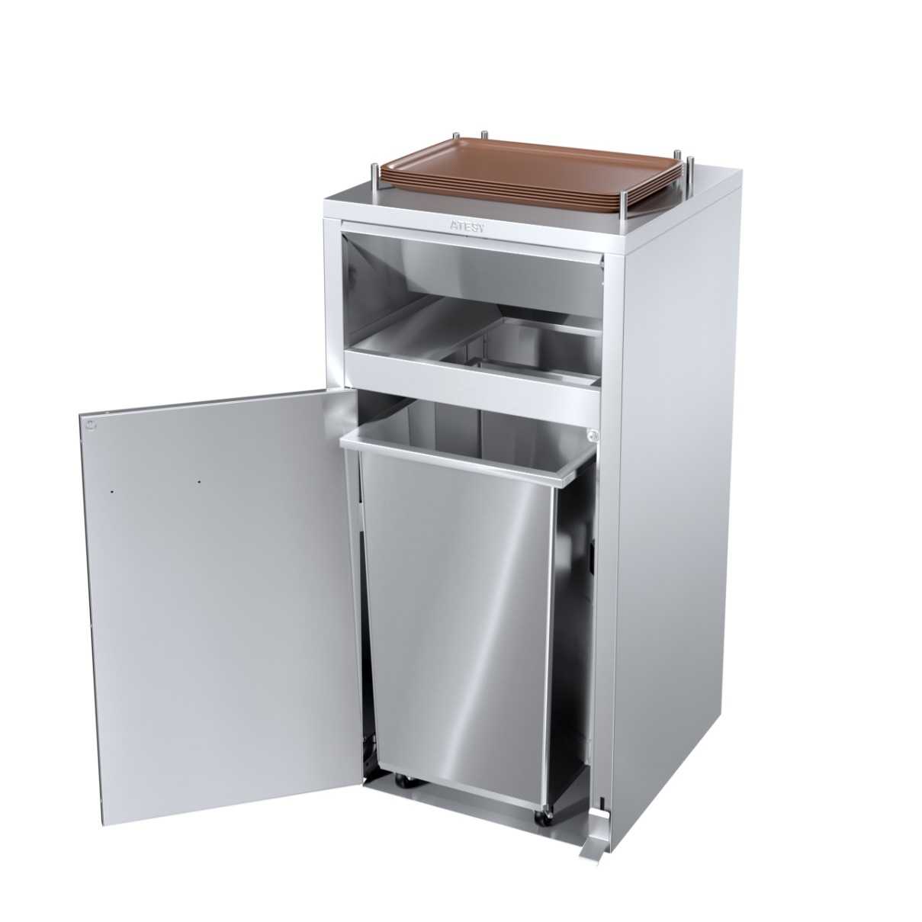
Готовые решения для бизнеса
ATESY®
3. С педальным открыванием заслонки мусорного бака

Slide 20
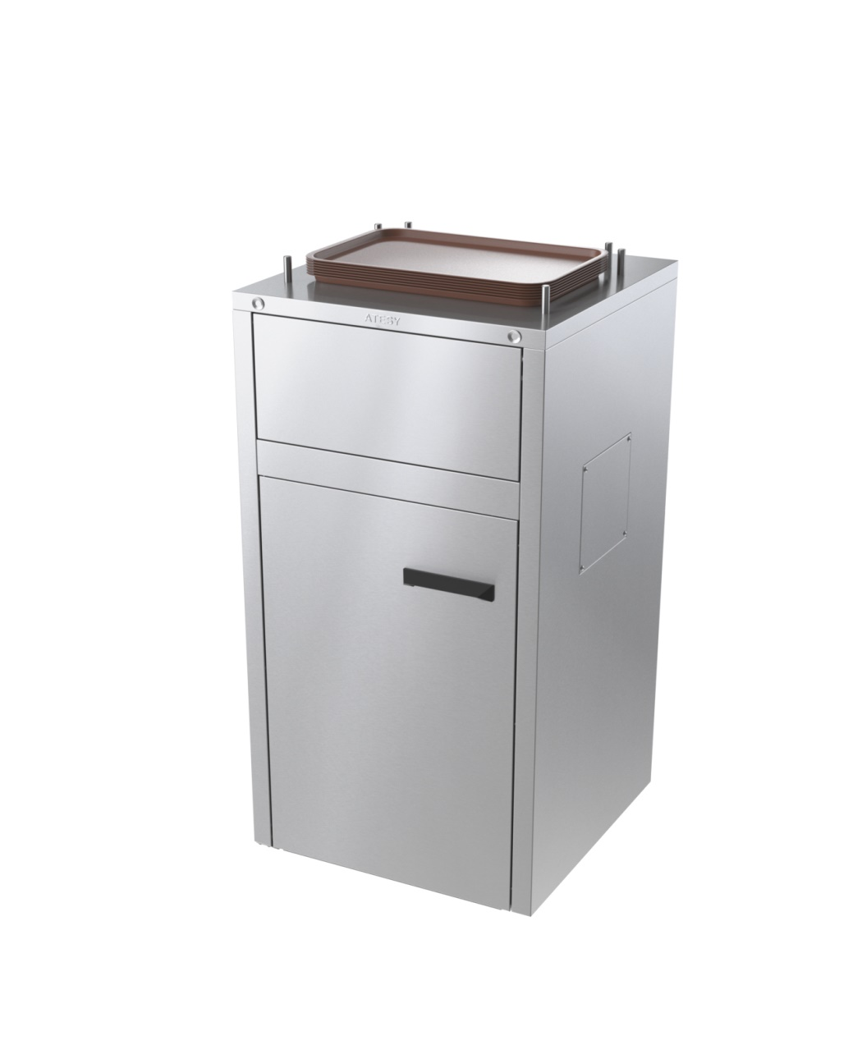
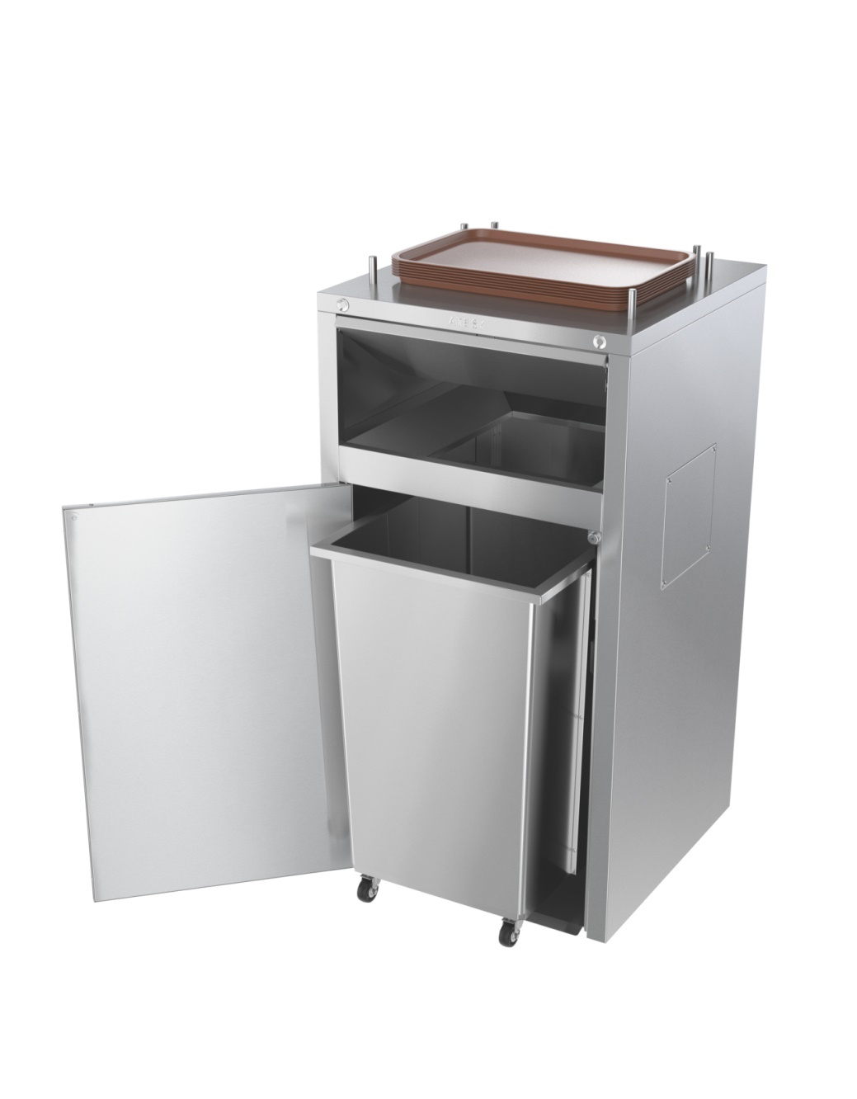
Готовые решения для бизнеса
ATESY®
4. С сенсорным открыванием заслонки мусорного бака

Slide 21
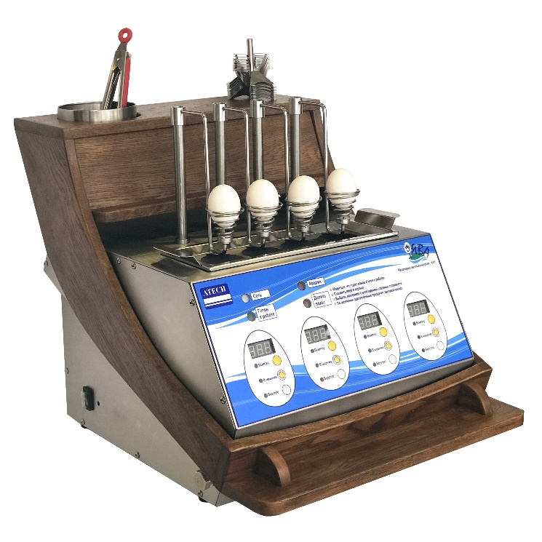
ATESY®
Готовые решения для бизнеса
Яйцеварка ЯВА-4-01
■ Автоматизация процесса варки яиц
■ 3 встроенных режима приготовления:
- всмятку
- в «мешочек»
- вкрутую
■ Таймер с индикацией отсчета времени
■ Звуковой сигнал по окончании приготовления
■ Индикация низкого уровня воды и перегрева
■ Возможность программирования режимов приготовления
■ Декоративная полка-подставка из натурального бука в комплекте
■ Кулинарный пинцет и набор подставок для приготовленных яиц в комплекте
Аппарат разработан и запатентован компанией «АТЕСИ»
Габариты: 430 х 535 х 520 мм
Напряжение: 220 В
Мощность: 2 кВт
Вместимость: 4 яйца

Slide 22
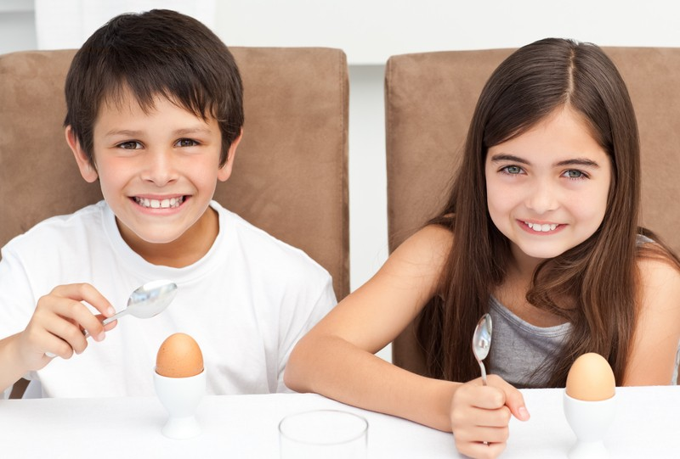
Готовые решения для бизнеса
ATESY®
Яйцеварка ЯВА решает эти вопросы
Три автоматические программы
приготовления
Четыре одновременно приготовленных яйца
Всегда свежий и полезный завтрак
Качественное самообслуживание клиентов
Яйцеварка «ЯВА» идеальна для линий шведского стола в гостиницах и отелях.

Slide 23
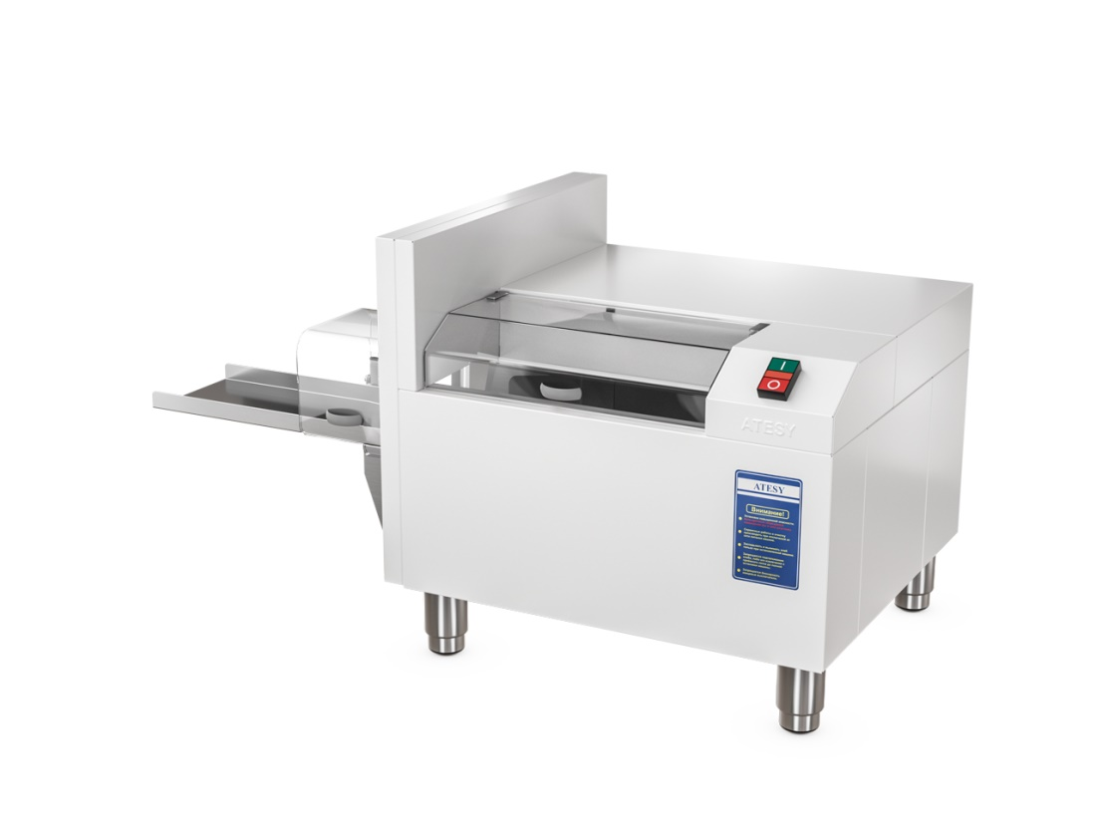
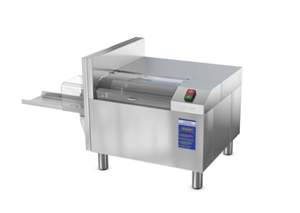
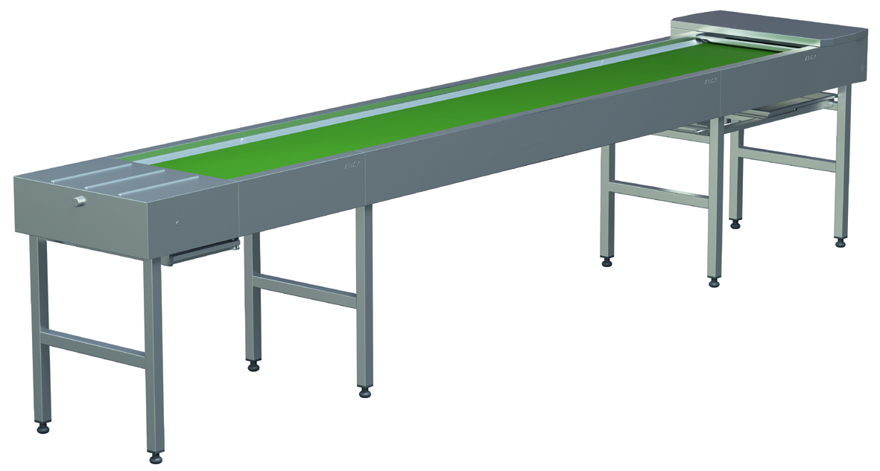
ЭЛЕКТРОМЕХАНИЧЕСКОЕ ОБОРУДОВАНИЕ
ATESY®
ЭЛЕКТРОМЕХАНИЧЕСКОЕ ОБОРУДОВАНИЕ

Slide 24
ЭЛЕКТРОМЕХАНИЧЕСКОЕ ОБОРУДОВАНИЕ
ATESY®
ЭЛЕКТРОМЕХАНИЧЕСКОЕ ОБОРУДОВАНИЕ. Хлеборезка ЯНЫЧАР
производительность до 300 буханок в час
нарезает как «суточный», так и свежий хлеб - благодаря серповидной форме ножа и лазерной заточке
высокая степень защиты персонала от травм
корпус из нержавеющей или окрашенной стали
Простая и удобная регулировка толщины нарезки от 5 до 20 мм
Номинальное напряжение, В | 380
Производительность при толщине нарезаемых ломтиков, буханок | 5мм - 100, 10мм - 160, 15 мм - 220, 20 мм - 300
Хлеборезка АХМ-300А ЯНЫЧАР крашеная
Хлеборезка АХМ-300А ЯНЫЧАР

Slide 25
ЭЛЕКТРОМЕХАНИЧЕСКОЕ ОБОРУДОВАНИЕ
ATESY®
ЭЛЕКТРОМЕХАНИЧЕСКОЕ ОБОРУДОВАНИЕ. Хлеборезка ЯНЫЧАР
Нож из закаленной нержавеющей стали не требует заточки в течение длительного времени эксплуатации
Хлеборезка способна нарезать батон и формовой хлеб длиной до 380 мм, шириной до 160 мм, высотой до 135 мм
Простая и удобная регулировка толщины нарезки хлеба от 5 мм до 20 мм
Производительность хлеборезки составляет до 300 батонов в час
Одинаковая толщина ломтиков при нарезке обеспечена надежным механизмом подачи хлеба
Наличие концевых выключателей исключает возможность получения травмы персоналом
Простота конструкции хлеборезки позволяет без особых усилий проводить ее регламентное техническое обслуживание и ремонт
Шторка из нержавеющих пластин предотвращает доступ рук в зону нарезки хлеба со стороны приемного лотка
Аппарат подходит для различных сортов хлеба (мягкий, суточный)

Slide 26
ЭЛЕКТРОМЕХАНИЧЕСКОЕ ОБОРУДОВАНИЕ
ATESY®
Транспортер для сбора грязной посуды КАЮР-М
модульная система компоновки
максимальная длина 20 метров
полностью из нержавеющей стали
автоматическая система отключения при перегрузке

Slide 27
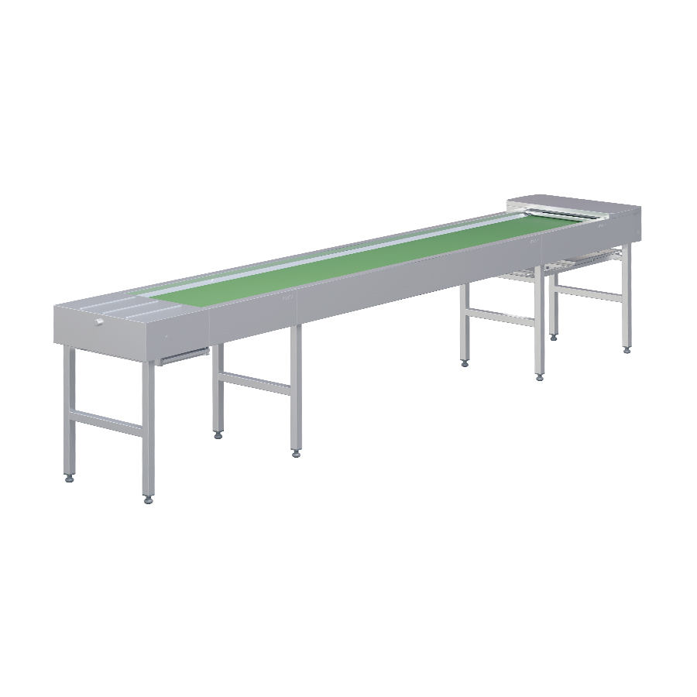
ЭЛЕКТРОМЕХАНИЧЕСКОЕ ОБОРУДОВАНИЕ
ATESY®
Комплект транспортерной ленты для КАЮР-М
Комплект транспортерной ленты от 3 м до максимально возможной длины транспортера – 20 метров (с интервалом в 1м).
Состав: - Лента конвейерная ПВХ пищевая 450мм; - Замок. Заказывается в зависимости от длины транспортера от 3 метров до 20 метров с шагом 1 метр.

Slide 28
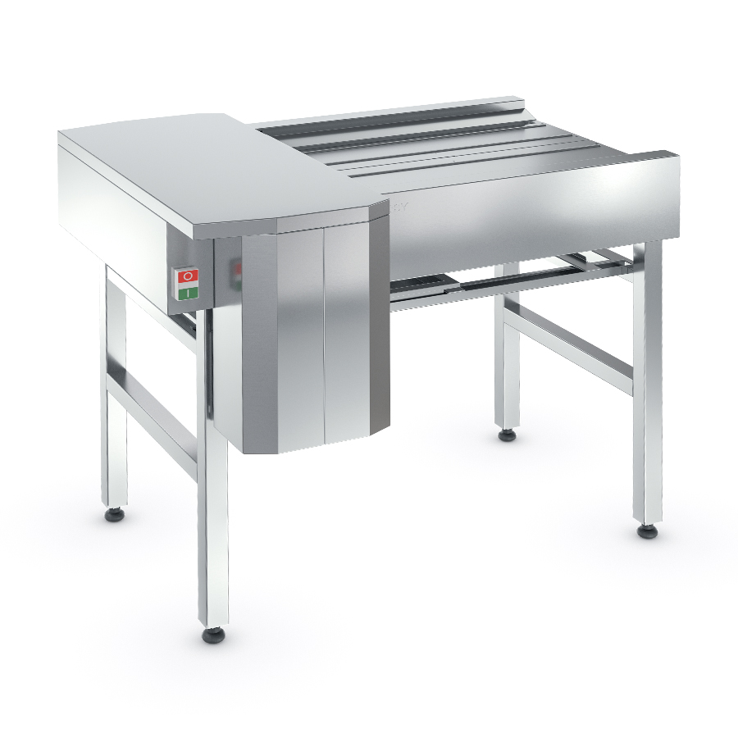
ЭЛЕКТРОМЕХАНИЧЕСКОЕ ОБОРУДОВАНИЕ
ATESY®
Транспортер для сбора грязной посуды КАЮР-М
ВЕДУЩИЙ МОДУЛЬ
Оснащен очистителем, который счищает прилипшую грязь с ленты и сбрасывает ее в поддон
Предусмотрена возможность извлечения поддона в три стороны: вперед, влево и вправо для удобства его очистки и экономии рабочего пространства
Оснащен кнопками выключения, а также концевым выключателем, предназначенным для автоматического отключения линии в случае ее заполнения
Рабочая поверхность выполнена из нержавеющей стали AISI430.
Каркас выполнен из нержавеющей трубы сечением 40х40мм (AISI304).
Модуль оснащен поддоном для сбора грязи.
Габаритные размеры, (длина×ширина×высота), мм | 1000х765х880
Номинальное напряжение, В | 380

Slide 29
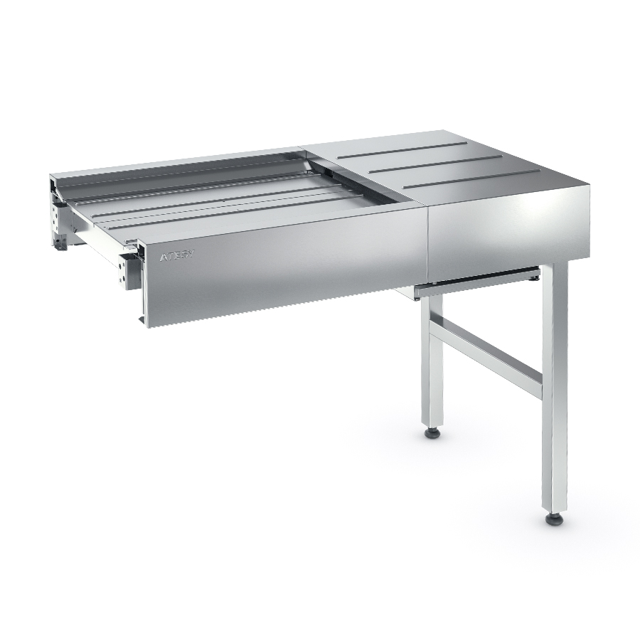
ЭЛЕКТРОМЕХАНИЧЕСКОЕ ОБОРУДОВАНИЕ
ATESY®
Транспортер для сбора грязной посуды КАЮР-М
НАТЯЖНОЙ МОДУЛЬ
Оснащен кнопкой аварийного выключения транспортера
Предусмотрен поддон для сбора остатков пищи
Рабочая поверхность модуля выполнена из нержавеющей стали AISI430.
Каркас выполнен из нержавеющей трубы сечением 40х40 мм (AISI304).
Опорные ножки с пластиковой нижней частью регулируются по высоте в пределах ±20 мм.
Модуль оснащен поддоном для сбора остатков пищи и кнопкой аварийного выключения транспортера.
Габаритные размеры, (длина×ширина×высота), мм | 1030х600х850

Slide 30
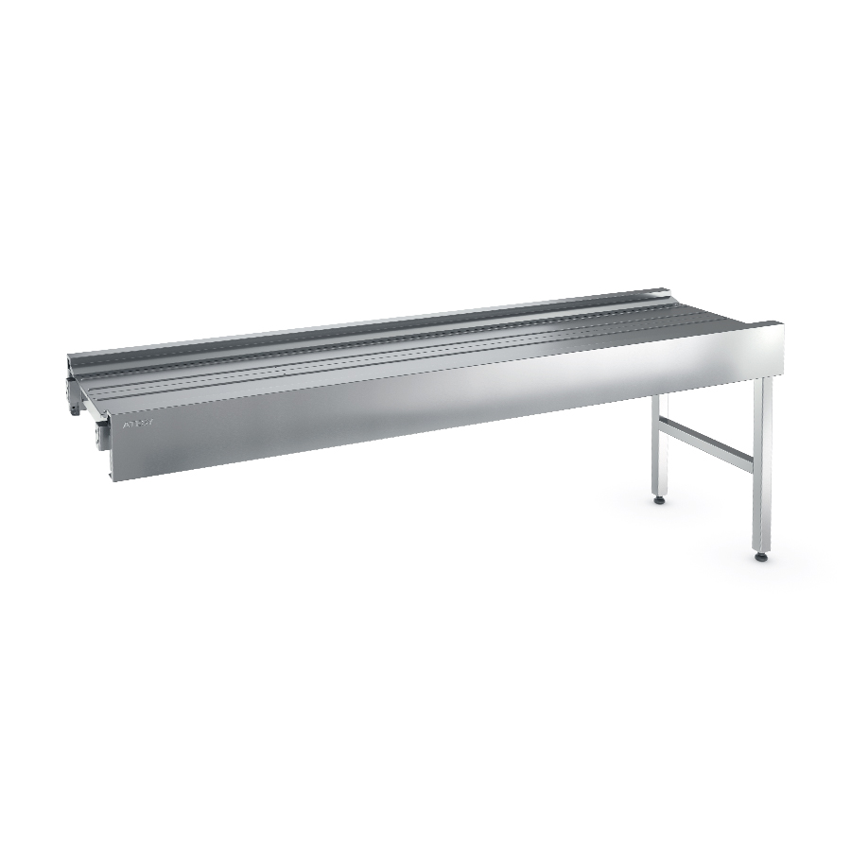
ЭЛЕКТРОМЕХАНИЧЕСКОЕ ОБОРУДОВАНИЕ
ATESY®
Транспортер для сбора грязной посуды КАЮР-М
ПРОМЕЖУТОЧНЫЙ МОДУЛЬ
Промежуточная секция представляет собой часть транспортера, предназначенную для увеличения его длины на 1 или 2 метра до максимально возможной длины транспортера – 20 метров.
Корпус модулей выполнен из пищевой нержавеющей стали
Регулируемые ножки каркаса позволяют компенсировать неровности пола при монтаже транспортера

Slide 31
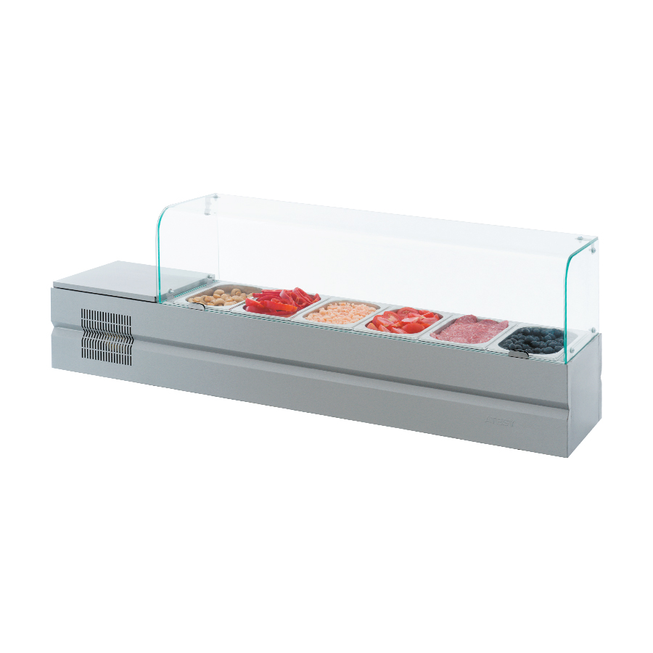
ХОЛОДИЛЬНОЕ ОБОРУДОВАНИЕ
ATESY®
ХОЛОДИЛЬНОЕ ОБОРУДОВАНИЕ

Slide 32
ХОЛОДИЛЬНОЕ ОБОРУДОВАНИЕ
ATESY®
Витрины для компонентов пиццы “БОЛОНЕЗЕ”
Корпус из нержавеющей стали;
Моллированное стекло предотвращает попадание в гастроемкости посторонних предметов;
Возможность использования витрины как со стеклом, так и без него;
Запененный корпус предотвращает потерю холода во время работы;
Одновременное хранение от 6 до 12 ингредиентов (топпингов) для пиццы – Болонезе-6; от 8 до 16 ингредиентов (топпингов) для пиццы - Болонезе-8.
Температурный режим обеспечивает длительное хранение топпингов во время работы;
Конструкция охлаждаемого объема предотвращает примерзание продукта ко дну гастроемкости.
“БОЛОНЕЗЕ”-6; “БОЛОНЕЗЕ”-8

Slide 33
ХОЛОДИЛЬНОЕ ОБОРУДОВАНИЕ
ATESY®
Витрины для компонентов пиццы “БОЛОНЕЗЕ”
Корпус витрины изготовлен из пищевой нержавеющей стали AISI430 и представляет собой охлаждаемую ванну.
В ванну устанавливаются гастроемкости GN-1/4 глубиной 150 мм – 6 шт./8 шт.
Над охлаждаемой ванной размещается гнутое (моллированное) стекло, которое предотвращает попадание в гастроемкости посторонних предметов.
В корпусе витрины встроен отсек холодильного агрегата. Крышка отсека холодильного агрегата выполняет функцию небольшого столика для вспомогательных нужд.
Температурный режим витрины +2°С…+8°С обеспечивает длительную сохранность компонентов пиццы в охлажденном состоянии.
“БОЛОНЕЗЕ”-6; “БОЛОНЕЗЕ”-8

